Slide 1
ПРОГРАМ ЕНЕРГЕТСКЕ ОДРЖИВОСТИ
ЗА ДОМАЋИНСТВА И ПРИВРЕДУ

Slide 2
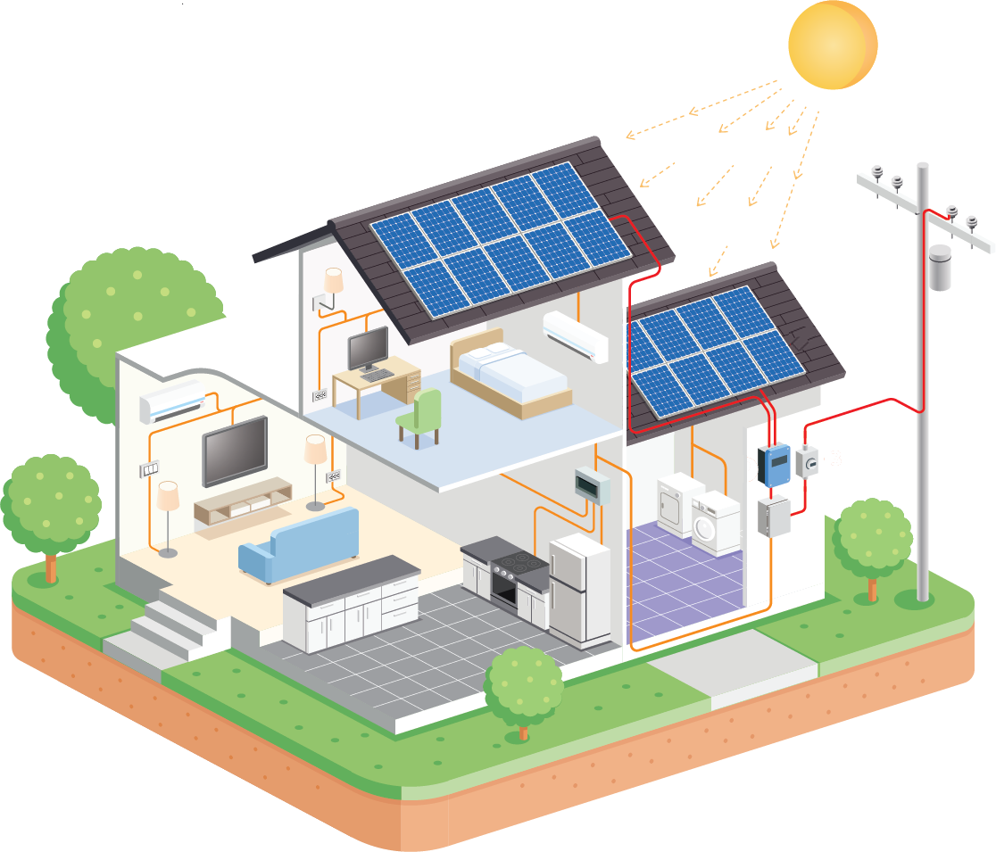
Мјешовити Холдинг „Електропривреда Републике Српске“ Матично предузеће а.д. Требиње (МХ ЕРС МП) има у плану објавити Јавни позив за учешће у пројекту „Програм енергетске одрживости за домаћинства и привреду“. Кроз овај пројекат пружиће се подршка грађанима Републике Српске при куповини и изградњи фотонапонских система снаге до 7 kW за домаћинства и снаге 10 и 50 kW за привреду.
Крајњи купци електричне енергије, учешћем у Пројекту биће у прилици да стекну статус купца-произвођача.
УШТЕДИТЕ НА РАЧУНУ ЗА СТРУЈУ ЗА ЦИЈЕЛИ ЖИВОТ!
Соларни панел може бити значајан трошак за једну породицу, међутим мало је улагања која пружају брз и загарантован поврат.
Могућност уштеде у периоду до 25 година
Одржавања током трајања периода отплате инвестиције
Независност од промјена цијена на тржишту електричне енергије
Очување животне средине

Slide 3
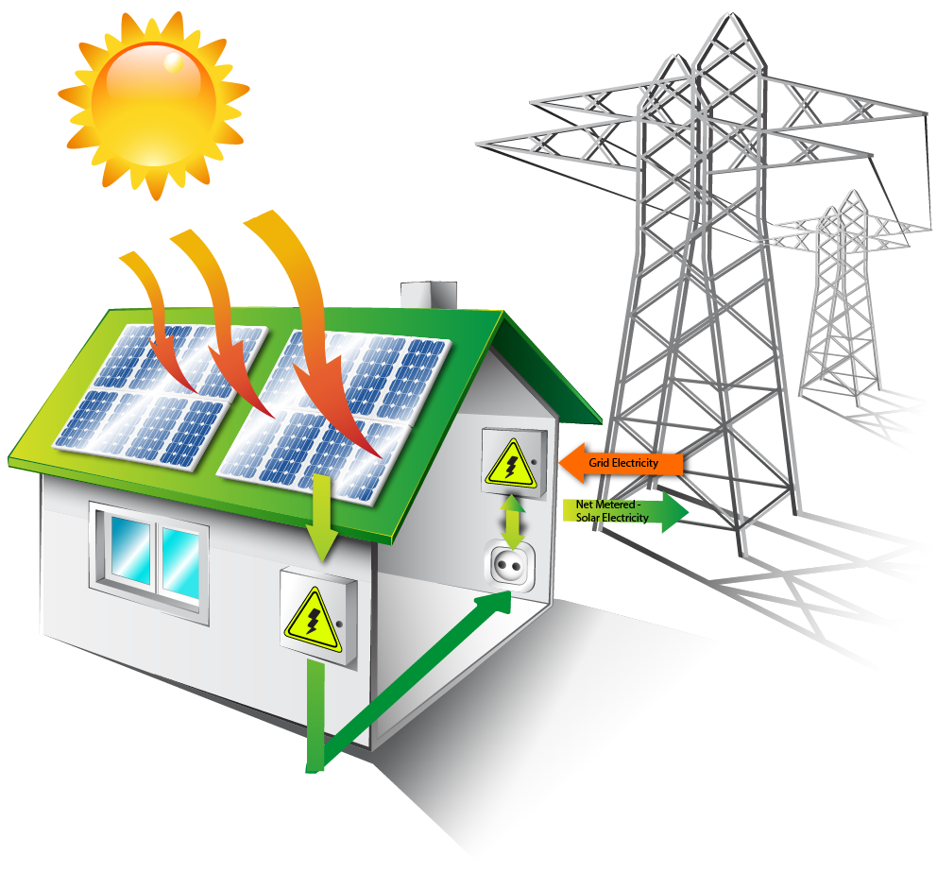
Купац-произвођач је крајњи купац који производи електричну енергију за сопствену потрошњу. Ако крајњи купац производи више електричне енергије него што троши, он ће вишак те електричне енергије испоручити електроенергетској дистрибутивној мрежи на коју су његове унутрашње инсталације већ прикључене.
Ко се може пријавити за Пројекат?
Право да се пријави за пројекат „Програм енергетске одрживости за домаћинства и привреду“ имају:
крајњи купци из категорије домаћинства, чија укупна годишња потрошња у претходној години није мања од 3.000 kWh и
крајњи купци из категорије остала потрошња, који се претежно баве дјелатношћу производње.

Slide 4
Захтјев за учешће у Пројекту може поднијети крајњи купац који:
Је власник објекта који посједује грађевинску дозволу;
Има индивидуални објекат чија је одобрена прикључна снага већа од снаге фотонапонског система који се планира инсталирати;
Има индивидуални објекат са трофазним прикључком на дистрибутивну мрежу;
Има индивидуални објекат који не смије бити у сјенци других сусједних објеката, дрвећа;
Има индивидуални стамбени објекат са косом кровном површином на којој ће бити извршена инсталација фотонапонског система, са оријентацијом ка југу и/или југоистоку и/или југозападу, под углом који је једнак или већи од 10˚
Редовно измирује мјесечне рачуне за утрошену електричну енергију.
За уградњу фотонапонских система за домаћинства може се пријавити попуњавањем пријаве на 45 шалтера, широм Републике Српске, Дирекције за јавно снабдијевање купаца електричне енергије у МХ „ЕРС“ Матичном предузећу а.д. Требиње
За уградњу фотонапонског система за привреду може се пријавити у канцеларију групе тржишног снабдијевања у Дирекцији за тржишно снабдијевање
Ускоро објављујемо Јавни позив за учешће у пројекту „Програм енергетске одрживости за домаћинства и привреду“
Више информација на www.ers.ba

Slide 5
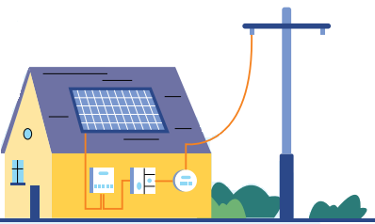
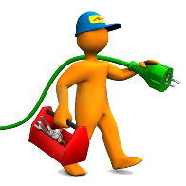
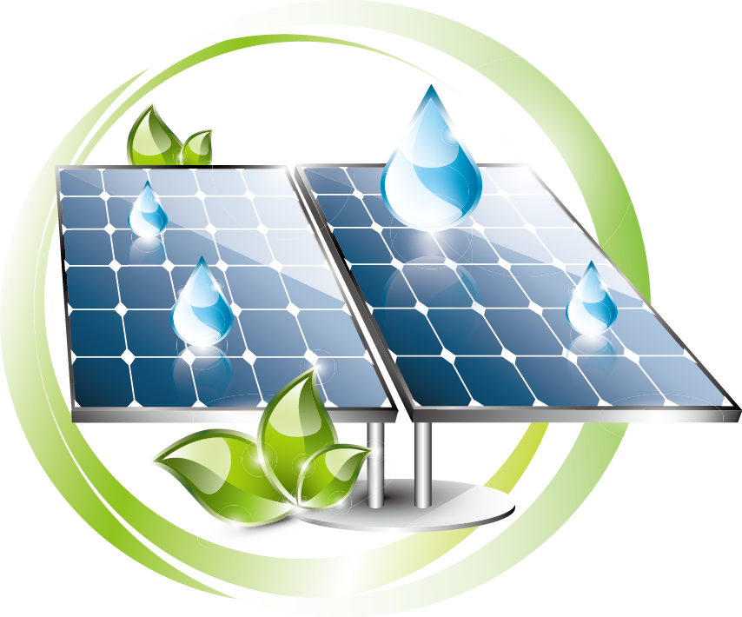
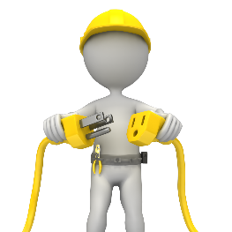
Поступак инсталације
Крајњи купац са МХ ЕРС МП закључује Уговор о регулисању међусобних односа за изградњу и коришћење фотонапонских постројења
задовољан купац
МХ ЕРС МП у име крајњег купца обезбјеђује Електроенергетску сагласност и Уговор о прикључењу
МХ ЕРС МП ангажује инвеститоре за постављање соларног постројења
Након завршетка радова, МХ ЕРС МП организује прилагођавање мјерног мјеста од стране оператора дистрибутивног система
здрава животна средина
Крајњи купац закључује Уговор о снабдијевању са МХ ЕРС МП као снабдјевачем
МХ ЕРС МП организује прикључење фотонапонског система на електродистрибутивну мрежу уз присуство оператора дистрибутивног система, извођача радова и обезбијеђене потврде да су радови изведени у складу са техничким условима за прикључење.

Slide 6
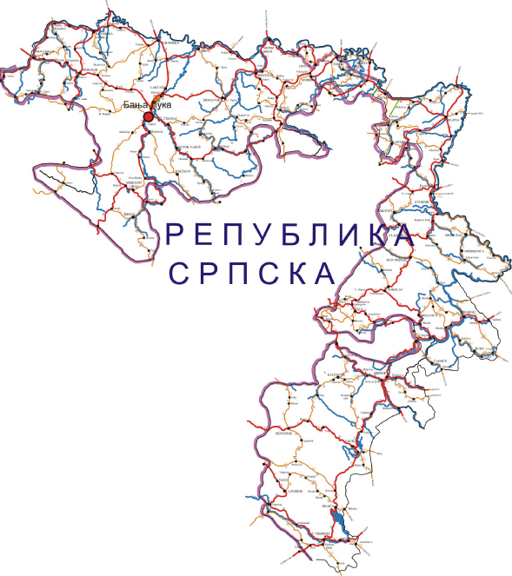
Фотонапонски системи које нуди МХ „ЕРС“ Матично предузеће а.д. Требиње
Јавним позивом МХ ЕРС МП нудиће:
50.000 фотонапонских система за домаћинства
500 фотонапонских система за привреду

Slide 7
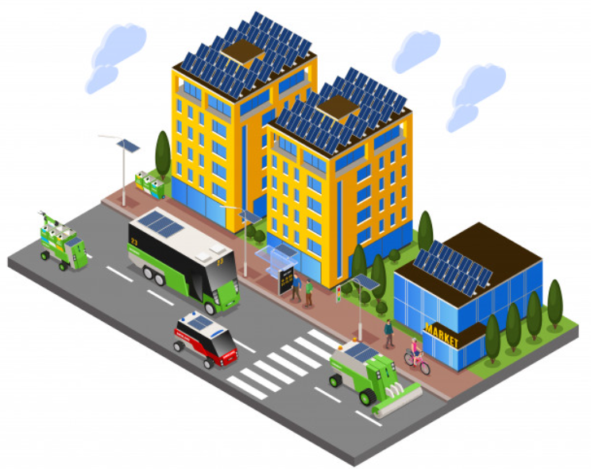
Успјешна реализација овог Пројекта довешће до покретања нових пројеката у који ће бити укључене и друге категорије крајњих купаца (крајњи купци са већом потрошњом енергије) као и купци –произвођачи који заједнички дјелују
купци – произвођачи електричне енергије из обновљивих извора енергије који дјелују заједнички означавају групу која се састоји од најмање два купца – произвођача електричне енергије из обновљивих извора енергије који дјелују заједнички у складу са дефиницијом купац – произвођач, а који су смјештени у истој згради или стамбеном комплексу

Slide 8
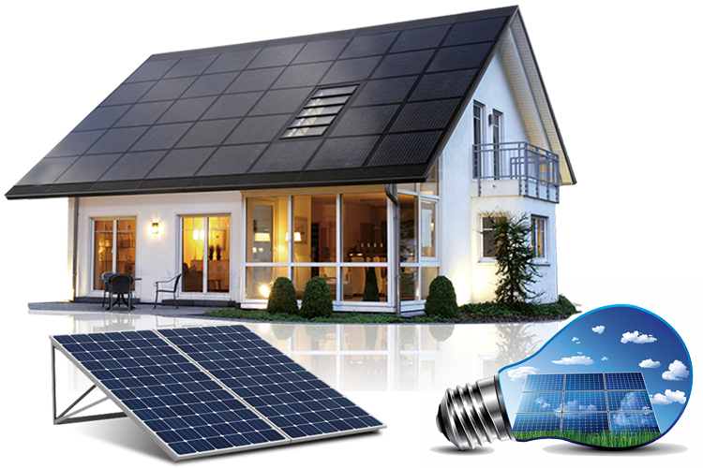
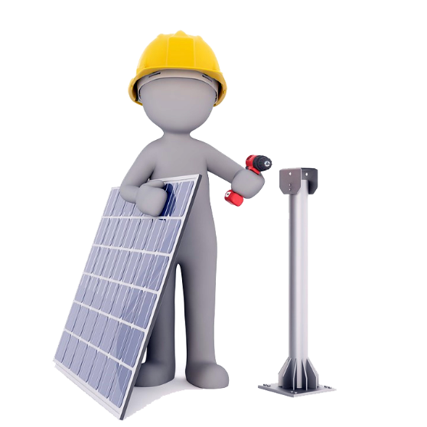
Кориснику Пројекта се обезбјеђује:
Техничка и логистичка подршка запослених у Електропривреди Републике Српске како у изградњи тако и у прикупљању неопходне документације и сагласности;
Да вриједност инвестиције фотонапонског система отплаћује у једнаким мјесечним износима у висини свог просјечног мјесечног рачуна за утрошену електричну енергију, на период до 10 година, у зависности од висине инвестиције или на други начин, у складу са захтјевом корисника;
Статус купца-произвођача, који потребе за енергијом подмирује из сопственог извора и којем је омогућено да евентуални вишак дистрибуира за наредни обрачунски период или да преузме дио енергије из мреже, уколико није произведено довољно енергије.

Slide 9
Зашто се исплати уградња и коришћење фотонапонског (соларног) система у аранжману МХ ЕРС МП?
Фотонапонски (соларни) системи који осигуравају потрошњу енергије породичне куће исплатиће се за 8 до 10 година у зависности од висине рачуна за електричну енергију, а након тога вам производи бесплатну електричну енергију током наредних 30 година;
Професионално изведени соларни системи од квалитетних материјала пружају дугорочно рјешење за породицу и предузећа који савјесно планирају своју будућност и штите вас од будућих промјена цијена електричне енергије;
Фотонапонски (соларни) систем користи обновљиве изворе енергије који не загађује околину, самим тим ће пословни систем бити у здравијем и чистијем окружењу;
Поред тога што се више не плаћа рачун за електричну енергију коју произведете за своје потребе, повећава се и вриједност ваше некретнине.
Вјерујемо да је будућност у савјесном коришћењу ресурса и поштовању околине

Slide 10
Мјешовити Холдинг „Електропривреда Републике Српске“
Матично предузеће а.д. Требиње

